Slide 1
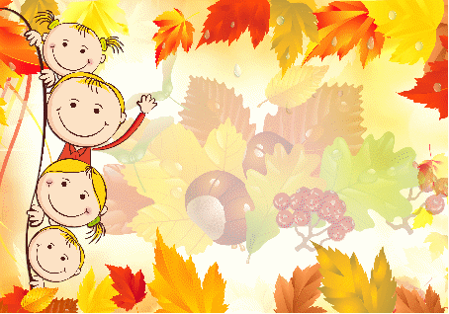
Проект
во второй младшей группе «Родничок»
тема: «Осень золотая»
Выполнили: Ларионова В.В
Лушкина Н.А.

Slide 2
Задачи проекта для детей:
Образовательные:
познакомить детей с понятием «время года – осень», с сезонными изменениями в природе происходящими осенью;
расширить представление о многообразии и пользе овощей и фруктов;
расширять и активизировать словарный запас детей;
формировать у детей умение вести наблюдения за объектами живой и неживой природы.
Развивающие:
развивать интерес у детей к наблюдениям, умение замечать изменения, происходящие в природе;
развивать диалогическую форму речи, вовлекать детей в разговор во время рассматривания картин;
развивать умение рассказывать наизусть небольшие стихотворения;
формировать навыки художественного исполнения различных образов при пении;
формировать эмоциональную отзывчивость к восприятию произведений искусства.
Воспитательные:
воспитывать у детей эмоциональное, положительное отношение к природе, умение видеть прекрасное в разное время года;
воспитывать умение вести диалог (внимательно слушать, отвечать на вопросы, не отвлекаться, не перебивать);
воспитывать бережное отношение к природе.
Тип проекта: познавательно-творческий
Продолжительность проекта: краткосрочный
Цель проекта: познакомить детей с красотой осенней природы.

Slide 3
Актуальность: часто взрослые забывают понаблюдать с ребенком, полюбоваться красотой мира природы, не поддерживают детскую любознательность. Именно ранний возраст – самое благоприятное время для накопления представлений об окружающем мире. Необходимо не только показать детям, какой прекрасный мир их окружает, но и объяснить, почему нужно беречь и любить природу.
Ожидаемые результаты по проекту для детей:
1.Обогатить и расширить знания детей об осени, её признаках и дарах, бережном отношении к природе;
2.Пополнить словарный запас детей, как активного, так и пассивного словаря;
3.Развить творческие способности у детей.

Slide 4
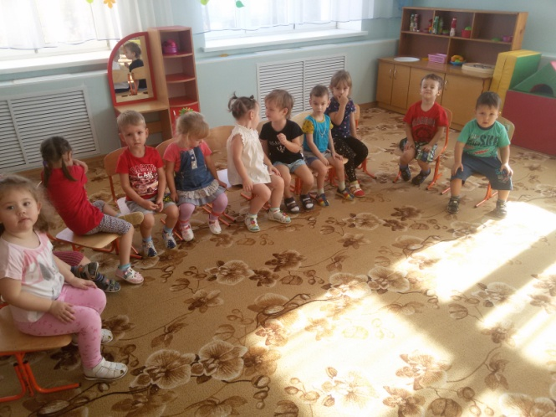
Реализация проекта
Образовательная область
«Социально-коммуникативное
развитие»
Образовательная область «Познавательное развитие»
Беседы:
«Осень в гости к нам пришла»
«Какая сегодня погода»
«Дары осени»
«Как изменилась одежда людей»
«Времена года»
Рассматривание картин
«Прогулка в лесу»,
«Уборка урожая»
Составление рассказа по картинке
«Осень в лесу»
Загадки об овощах

Slide 5
Образовательная область «Речевое развитие»
Чтение художественной литературы:
А. Блок «Зайчик»
З. Александрова «Дождик»
А.К. Бальмонт «Осень»
А. Плещеев «Осень наступила»
А. Босев «Дождь»
Ю. Тувим «Овощи»
Русская народная сказка
«Вершки и корешки»

Slide 6
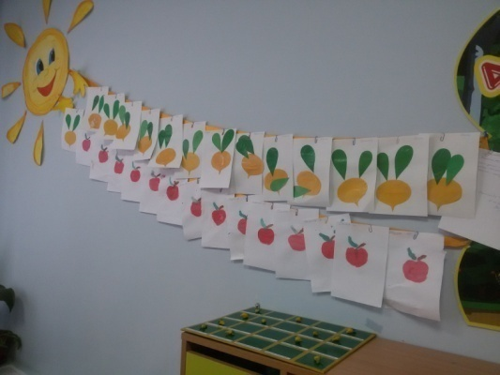
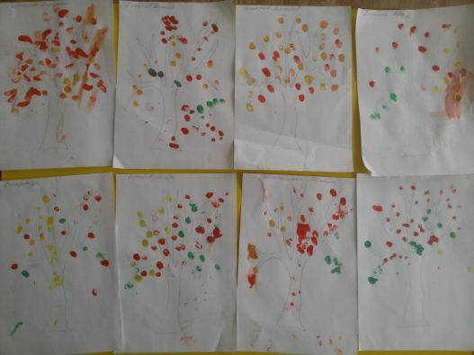
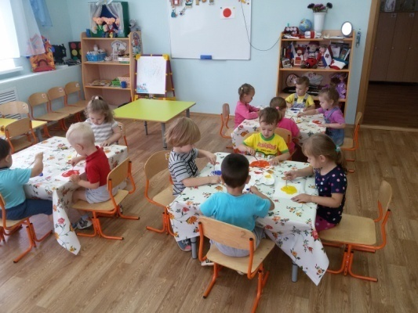
Образовательная область
«Художественно-эстетическое развитие»
Рисование: «Яблоко»; «Листопад»

Slide 7
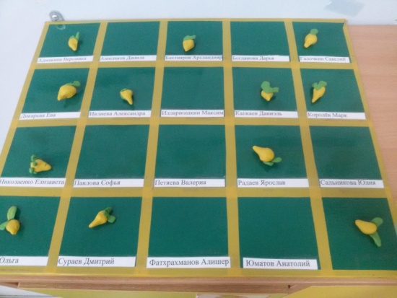
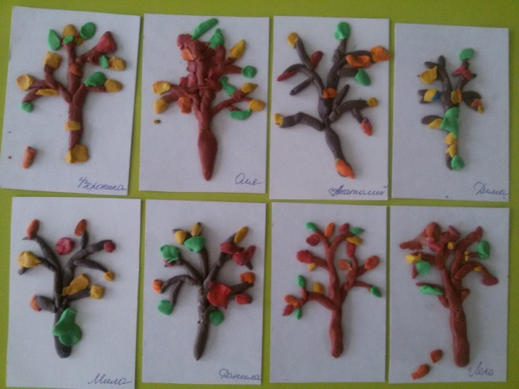
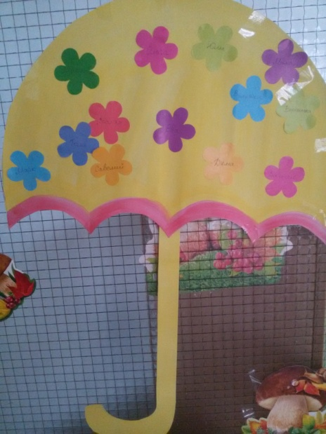
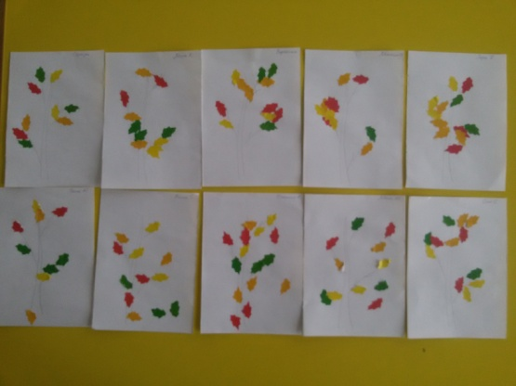
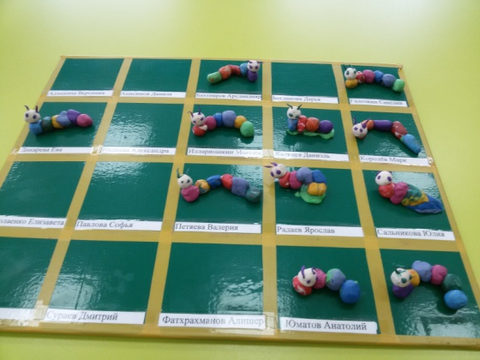
Лепка: «Репка»; «Осеннее дерево»
Аппликация: «Веселый зонтик»; «Разноцветные листья»

Slide 8
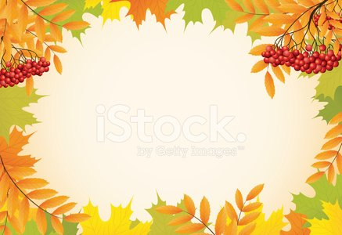
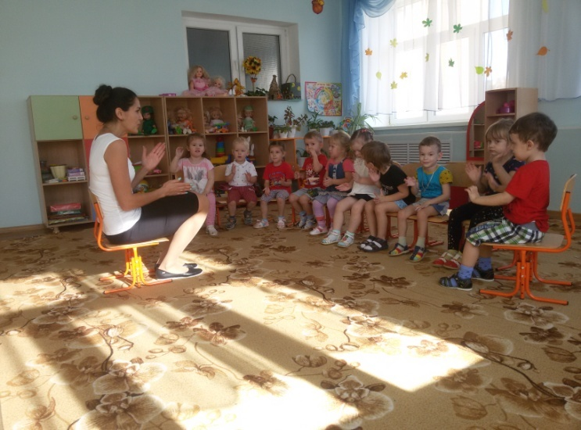
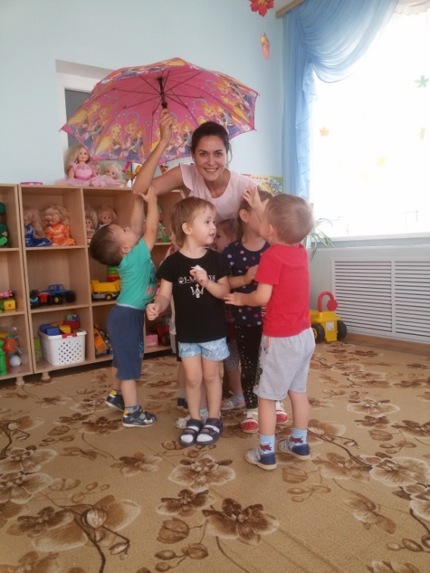
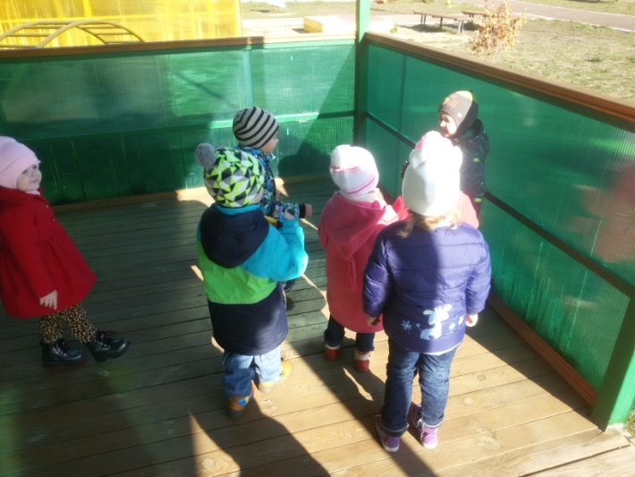
Образовательная область
«Физическое развитие»
Подвижные игры:
«Солнышко и дождик»
«У медведя во бору»
«Листопад»
«Урожай»
Пальчиковые игры:
«Вышли пальчики гулять»
«Мы капусту рубим»
«Грибы»

Slide 9
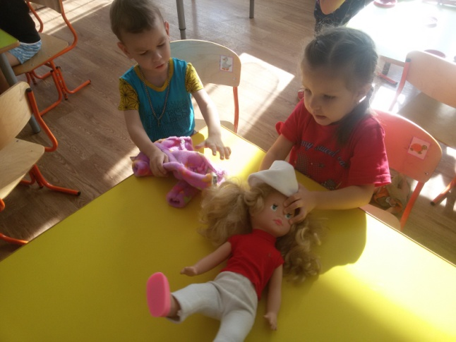
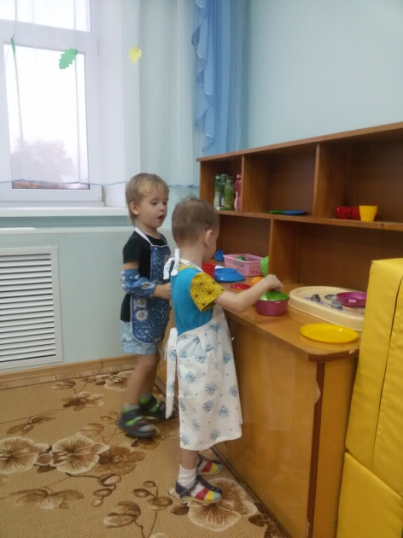
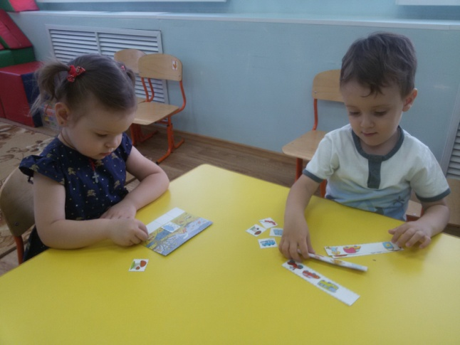
Развитие игровой деятельности
Сюжетно-ролевые игры:
«Оденем куклу на прогулку»
«Сварим суп из овощей»
«Магазин овощей»
Дидактические игры:
«Какое время года»
«Найди такой же листик»
«Чудесный мешочек»
«Что растет на грядке»
«Собери картинку (разрезные овощи)»

Slide 10
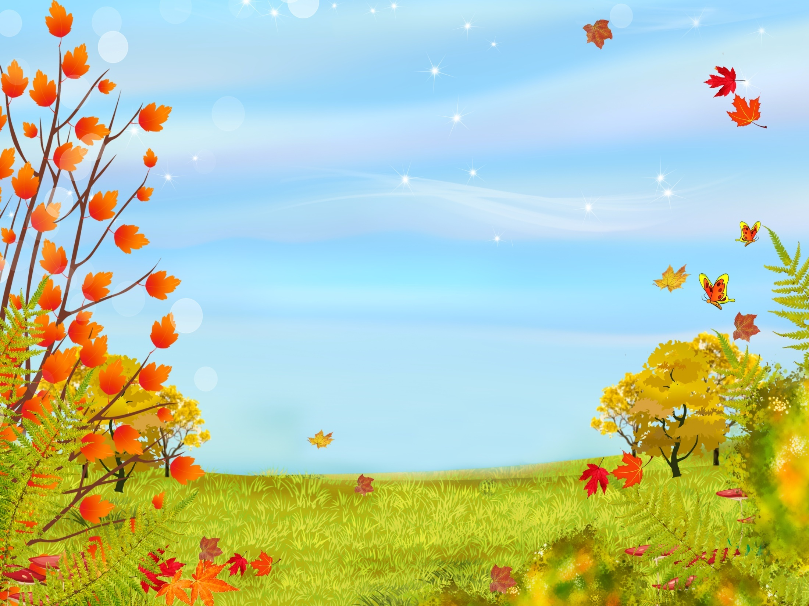
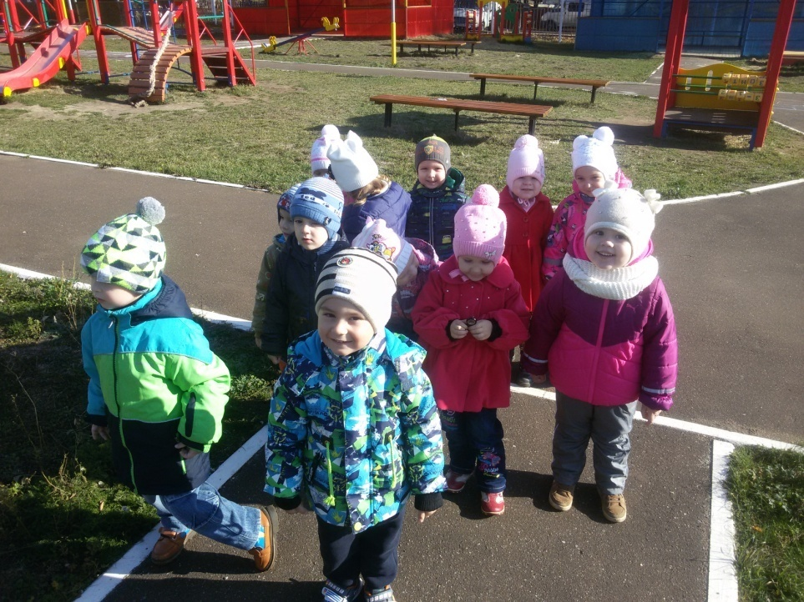
Экскурсии и целевые прогулки
Прогулки по территории детского сада.
Наблюдения за солнцем, небом, осенним дождем, за красотой и богатством осенних красок.
Наблюдения за деревьями, растущими на территории детского сада.

Slide 11
Итог проекта
У детей сформировались знания об осени, её признаках и дарах.
Пополнился словарный запас детей.
Развились творческие способности.

Slide 12
СПАСИБО ЗА ВНИМАНИЕ!

